Slide 1
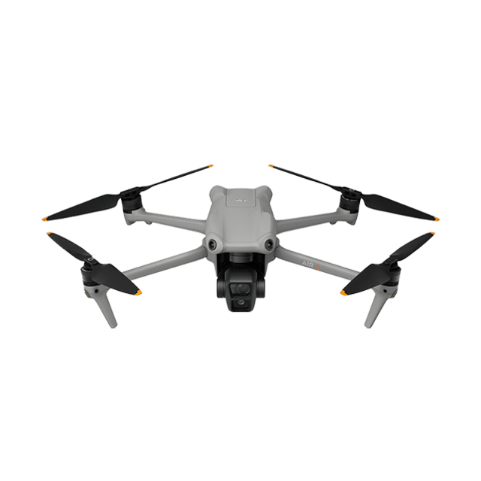
Европска регулатива за воздухоплови без екипаж (ЕУ 2019/945 и ЕУ 2019/947)
Презентација на Агенцијата за цивилно воздухопловство

Slide 2
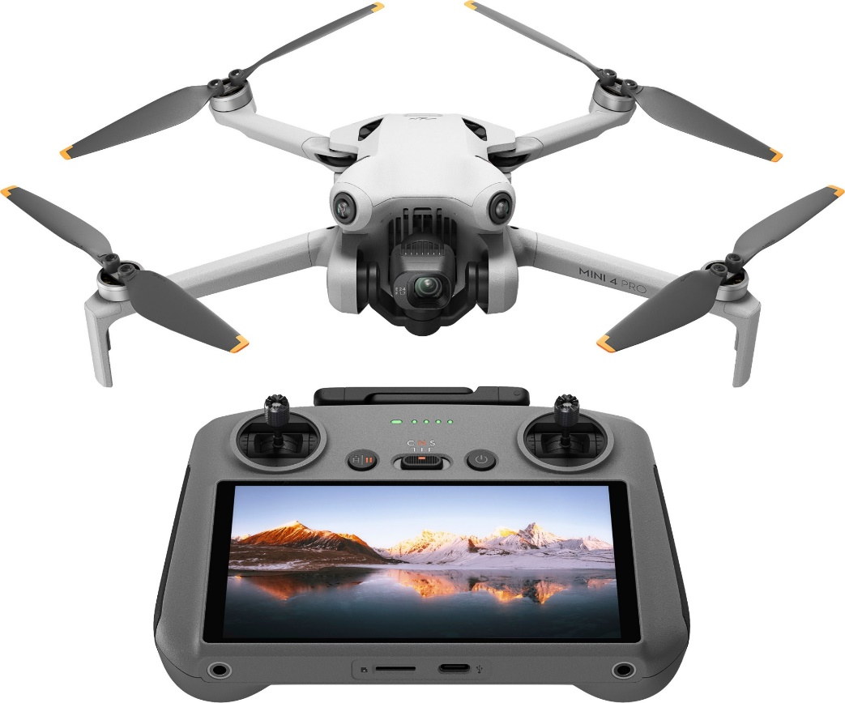
Агенда
Дефиниции и вовед
Отворена категорија
Посебна категорија
Сертифицирана категорија

Slide 3
Дефиниции и вовед - Кратенки
UAS – Unmanned Aircraft System (Воздухоплов без екипаж)
UA - Unmanned aircraft (Беспилотен воздухоплов или беспилотно летало)
EASA - European Union Aviation Safety Agency (Агенција на Европската Унија за безбедност во воздухопловството)
VLOS - Visual line of sight (Oперација при која се одржува визуелен контакт со воздухопловот)
EVLOS - Extended visual line of sight (Продолжена операција при која се одржува визуелен контакт со воздухопловот)
BVLOS - Beyond visual line of sight (Операција во која не се одржува визуелен контакт со воздухопловот)
RP - Remote pilot (Далечински пилот)
VO - Visual observer (Визуелен набљудувач)
MTОM - Maximum take-off mass ( Максимална маса на полетување)
AMC - Acceptable means of compliance (Прифатливи средства за усогласеност)
GM - Guidance material (Материјал за насоки)
DG – Dangerous goods (Опасни материи)
AGL - Above ground level (Над нивото за земјата)

Slide 4
Дефиниции и вовед
Регулативата е развиена од EASA и одобрена од Европскиот Парламент и Советот на Е.У.
EASA подготвува воздухопловни прописи кои ја штитат животната средина
Регулативи што влијаат на UAS (Воздухоплови без екипаж) :
Регулатива Е.У. 2019/945 (технички барања и операции од трети земји)
Регулатива Е.У. 2019/947 (оперативни барања и прописи)
Материјали:
EASA – EAR Easy Access Rules for Unmanned Aircraft Systems (EASA e-rules web page) : https://www.easa.europa.eu/en/document-library/easy-access-rules/easy-access-rules-unmanned-aircraft-systems-regulations-eu
ANNEX За правила за спроведување или анекс за делегирани правила (Регулатива на Комисијата)
AMC Прифатливи средства за усогласеност (Одлуки на Извршниот директор на EASA)
GM Материјал за насоки (Одлуки на Извршниот директор на EASA)
Е.У. Регулативите НЕ вклучуваат операции во затворени простории

Slide 5
Одговорности
Оператор на UAS:
- Лице ( или правен субјект) што управува со операциите и дава инструкции. Ова лице ја носи севкупната одговорност за нивните операции со воздухоплови без екипаж
Далечински пилот на UAS:
Лицето кое управува со контролите на летот на воздухопловот без екипаж. Клучно безбедносно лице за време на операциите со воздухоплов без екипаж и треба да управува со воздухоплов без екипаж само кога ке добие согласност од Операторот на воздухопловот без екипаж. Операторот на UAS и далечинскиот пилот на UAS често во Отворена категорија се исто лице
Заштита на податоците и приватноста:
Ако луѓето на фотографијата НЕ дале своја согласност за фотографијата
нивната приватност е нарушена. Доколку е направена слика од дрон на
лице под 18 години дозвола од родител мора да биде добиена, за лице од
13 до 18 години дозвола мора да биде добиена и од лицето и од родителот

Slide 6
Регистрирање на Оператор на воздухоплови без екипаж
Операторите на воздухоплови без екипаж се регистрираат: (се регистрира операторот, а не дронот)
Во Отворена категорија:
i UAS сo MTOM повеке од 250 грама или во случај при удар да може да се пренесе кинетичка енергија над 80 џули.
ii. UAS кој е опремен со сензор (камера, микрофон) кој може да сними лични податоци.
Во Посебна категорија: Сите Оператори
UAS (Дронови) кои се играчки не подлежат на регистрација
UAS е играчка кога произведителот ја наменил за деца до 14 години или е во согласност со Директива 2009/48/ЕЗ/
Физичко лице – Се регистрира во земјата каде што е жител
Правно лице - Се регистрира во земјата во која е регистрирано деловното работење на компанијата

Slide 7
Регистрација / Безбедност
Регистрацијата на операторот е еден од начините за ублажување на безбедносниот ризик:
Пример за целосна регистрациска низа, како што е дефинирано во точка (e) од член 14(6) на AMC1, што треба да го обезбеди земја-членка, е FIN87astrdge12k8-xyz“, каде што: — „FIN87astrdge12k8“ е регистарскиот број на оператор на UAS ; и — „xyz“ е пример за трите (3) случајно генерирани „тајни цифри“. Операторот на UAS мора да го постави регистарскиот број на UAS и трите (3) „тајни цифри“ во далечинскиот систем за идентификација на UAS, доколку е достапен, или во системот за електронска идентификација, доколку тоа го бара географската зона. Операторот на UAS не треба да ги споделува со никого трите (3) „тајни цифри“ кои се користат за подобрување на заштитата на регистарскиот број на операторот UAS од незаконскo поставување во UA.
Општи безбедносни совети:
Чувајте го вашиот регистарски број Приватен што е можно повеќе.
Останете подалеку од комерцијална авијација и аеродроми.
Ако видите сомнително однесување на Дрон (UAS) пријавете го во полиција.
Невнимателно или непромислено однесување е забрането.
Безбедноста е одговорност на сите.
Транспортот на опасни материи (DG) е строго забранет во Отворена категорија

Slide 8
Осигурување
Според регулативата 2019/947 на EASA сите воздухоплови без екипаж над 20 килограми мораат да се осигуруваат. (помалите тежини се оставени на регулирање на властите во секоја држава посебно)
Според македонскиот “ Закон за задолжително осигурување во сообраќајот” Член 47 – Осигурување од одговорност од штета:
3) за штета што воздухоплов може да ја предизвика на трети лица при летање со крила за слободно летање и воздухоплови без екипаж со максимална маса при полетување (MTOM) од 0.5 кг до 5 кг, или кои летаат со максимална брзина поголема од 19 m/s изнесува 5000 СПВ во денарска противвредност по курсот на Народната банка на Република Северна Македонија на денот на уплатата;
4) за штета што воздухоплов може да ја предизвика на трети лица при летање со воздухоплови без екипаж со максимална маса при полетување (MTOM) од 5 кг до 20 кг изнесува 8000 СПВ во денарска противвредност по курсот на Народната банка на Република Северна Македонија на денот на уплатата и
5) за штета што воздухоплов може да ја предизвика на трети лица при летање со воздухоплови со максимална маса при полетување (MTOM) од 21 кг до 500 кг изнесува 500.000 СПВ во денарска противвредност по курсот на Народната банка на Република Северна Македонија на денот на уплатата.
СПВ = SDR (Special drawing rights)

Slide 9
Категории на Воздухоплови без екипаж
Три (3) категории на UAS> Отворена / Посебна / Сертифицирана
Категориите се формирани врз основа на: НИВОТО НА РИЗИК КОЈ ГО ПРЕТСТАВУВА ДРОНОТ, а не од комерцијални или приватни операции или големината на воздухопловот без екипаж
ОТВОРЕНА категорија (Операции со низок ризик)
Не ви треба овластување, надзорот го обезбедува полицијата.
ПОСЕБНА категорија (Операции со висок ризик)
Ви треба овластување од надлежен орган пред да летате. Надзорот го обезбедува АЦВ
СЕРТИФИЦИРАНА категорија (Операции со највисок ризик)
Потребни ви се сертифицирани UASи, сертификат за пловидбеност,
лиценцирани далечински пилоти, SMS, AOC

Slide 10
Отворена категорија
Три (3) подкатегории во ОТВОРЕНА категорија: А1 / А2 / А3
Принцип на подкатегориите:
ПОТЕШКИ ПОДАЛЕЧНИ ПОБЕЗБЕДНИ
Најважни правила во Отворена категорија:
МТОМ помалку од 25 кгр.
Се лета само во VLOS
Максимална висина на летот над тло е 120 м.
Без превоз на опасни материи (DG)
Без испуштање материјали и течности.
Без автономни операции.
Далечински пилот со минимум 16 год. освен ако не е надгледуван.
VLOS 120 m

Slide 11
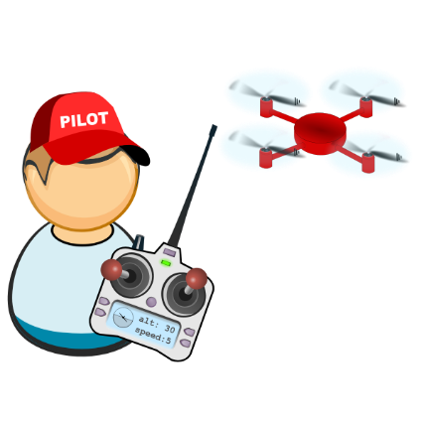
Отворена категорија (подкатегории)
A1 летање над луѓе <900 гр.
A2 летање во близина на луѓе < 4 кг.
A3 летање далеку од луѓе < 25 кг.
Самоизградени со MTOM <250 гр.
Самоизградени со МТОМ <25 кг.

Slide 12
Отворена категорија - Подкатегорија А1
Отворена категорија - Подкатегорија А1
Нема летање над Собир на луѓе
Самоизградени со МТОМ <250 гр

Slide 13
Отворена категорија - Подкатегорија А1
Отворена категорија - Подкатегорија А1
Нема летање над собир на луѓе
Разумно се очекува неинволвирана личност да не биде прелетувана. Во случај на неочекуван прелет, далечинскиот пилот ке го намали најмогу што може времето во кое воздухопловот без екипаж ке ги надлетува овие лица.

Slide 14
Отворена категорија - Подкатегорија А2
Отворена категорија - Подкатегорија А2
Нема летање над инволвирани лица
UAS (Дрон) во хоризонтална дистанца од најмалку 30 метри од неинволвирани лица, или најмалку 5 метри од неинволвирани лица доколку е во функцијаактивиран мод за спора брзина.

Slide 15
Отворена категорија - Подкатегорија А3
Отворена категорија - Подкатегорија А3
Нема летање над инволвирани лица
Спроведено во област каде што далечинскиот пилот разумно очекува дека нема да биде загрозено ниту едно лице во опсегот каде што лета беспилотниот воздухоплов во текот на цело време од операциите на воздухопловот без екипаж
Самоизградени со МТОМ <25 кгр
Самоизградени со МТОМ <250 грм

Slide 16
Тренинг за далечински пилот
Тренинг за далечински пилот
Запознавање со инструкциите на производителот
Самоизградени со МТОМ <250 гр.
Запознавање со инструкциите на производителот
Завршете ја обуката на интернет
Положете го тестот на интернет
Самоизградени со МТОМ <25 кгр
По успешно полагање на испитите, земјата-членка му го издава доказот на далечинскиот пилот
Доказ број за завршена тренинг обука на интернет за далечински пилот

Slide 17
Тренинг за далечински пилот
Тренинг за далечински пилот
Отворена категорија: обнова на обука за далечински пилот
Интернет теоретската компетентност и сертификатот за компетентност на далечинскиот пилот важат 5 години.
- Оспособеноста треба повторно да се демонстрира

Slide 18
Тренинг за далечински пилот – Подкатегорија А2
Отворена категорија: Тренинг за далечински пилот
Запознавање со инструкциите на производителот.
Завршете ја обуката на интернет.
Положете го тестот на интернет.
Извршете само-обучувачки тренинг во сигурна зона ( услови за А3 подкатегорија)
Завршете ја успешно практичната обука.
Положете теоретски тест кај надлежното тело или организација одобрена од истото
> А2 <

Slide 19
Одговорности на далечинскиот пилот
Одговорности на далечинскиот пилот
имаат соодветна компетентност и доказ за компетентноста
ажурираат информации за потребни географски зони и се усогласуваат со нив
осигурете се дека воздухопловот без екипаж е во состојба безбедно да го заврши планираниот лет и да управува со воздухопловот без екипаж во согласност со корисничкиот прирачник и процедурите од производителот
не врши должности под дејство на психоактивни супстанци или алкохол

Slide 20
Одговорности на далечинскиот пилот
Одговорности на далечинскиот пилот
Чувајте го воздухопловот без екипаж во VLOS и одржувајте темелно визуелно скенирање на воздушниот простор што го опкружува беспилотниот воздухоплов за да избегнете било каков ризик од судир со воздухоплов со екипаж. Прекинете го летот доколку операцијата представува ризик за други воздухоплови, луѓе, животни, околина или имот
На далечинските пилоти може да им помага набљудувач на беспилотен воздухоплов, сместен покрај нив, кој со визуелно набљудување помага во безбедноста на летот
Не управува со беспилотен воздухоплов од возило во движење
Не летајте блиску или внатре во областите каде што во тек се напори за одговор при итни случаи, освен со дозвола

Slide 21
Одговорност на операторот на Воздухоплов без екипаж
Одговорност на операторот на Воздухоплов без екипаж
Да развијат оперативни процедури приспособени на видот на операцијата и ризикот кој таа го носи
Да обезбеди ефикасно користење на радио спектарот
Да назначи далечински пилот за секоја операција
Осигурете се дека далечинскиот пилот и останатиот персонал кој извршува задача за подршка на операцијата ги имаат бараните компетенции и информации

Slide 22
Одговорност на операторот на Воздухоплов без екипаж
Одговорност на операторот на Воздухоплов без екипаж
Ажурирајте ги информациите во системот за гео-свест
Кога се оперира со Воздухоплов без екипаж со ознака од C E класа осигурајте се дека Воздухопловот без екипаж е придружен со соодветна декларација
Осигурајте се дека сите инволвирани лица во областа на операциите се информирани за ризикот и се имаат експлицитно сложено да учествуваат

Slide 23
Животна средина
Географските зони за Воздухоплови без екипаж ги поставува државата поради безбедност, приватност или еколошки причини.
Географските зони за Воздухоплови без екипаж се објавени од Агенцијата за цивилно воздухопловство
Физичка средина:
- Висина
- Пречки (можат да создадат области на турбуленции)
- Феномени на пречки ( Може да создаде два или повеќе радио бранови (wi-fi area))
- Површини

Slide 24
Посебна категорија
Посебна категорија
Дефиниција
Тоа се операции на Воздухоплови без екипаж што ги надминуваат ограничувањата дефинирани во “Отворена” категорија.
- Примери на операции на Воздухоплови без екипаж во Посебна категорија:
BVLOS - повисоко од 120 метри
Со UAS со МТОМ > 25 кгр. - со цел испуштање на материјал
Во урбана околина со UAS со МТОМ > 4 кг или без правилна C E класа
Далечински пилот минимум 16 години, освен ако е надгледуван (може да биде намалено до 14 години)

Slide 25
Посебна категорија – Проценка на ризик
Посебна категорија – Проценка на ризик
SORA
Проценка на ризикот од специфични операции
OSO
Оперативни безбедносни цели и ублажување за безбедни летови
Услови на летот
Оперативни ограничувања
Компетенции на далечинскиот пилот и останатион персонал
Технички барања зна UAS
Безбедност и приватност
Опис на ConOps
Прелетна област
Воздушен простор
Оперативни услови
Карактеристични димензии
на беспилотниот воздухоплов
SAIL – Специфично ниво на сигурност и интегритет
SAIL I & II: низок ризик
SAIL III & IV: среден ризик
SAIL V & VI: висок ризик
Вклучено во AMC од Регулатива EU 2019/945 na EASA web page

Slide 26
Посебна категорија – SORA
Specific Operations Risk Assessment (SORA)
Проценка на специфични операции на ризик
Проценка на ризикот на планираното работење - SORA
При спроведување на операција која не е опфатена со STS или PDRA, од апликантите се бара да спроведат проценка на ризик, да ги идентификуваат ублажувањата и да се усогласат со безбедносните цели.
За таа цел е развиена методологијата за проценка на ризикот, позната како SORA (Specific Operations Risk Assessment). EASA го објави SORA како прифатливо средство за усогласување со член 11 од Регулативата (ЕУ) 2019/947.
Безбедност, пристап заснован на ризик. Што е SORA?
SORA е методологија за класификација на ризикот од лет со беспилотно летало во посебна категорија на операции и за идентификација на ублажувањето и безбедносните цели. Тоа му помага на операторот да ги идентификува оперативните ограничувања, целите за суштинска обука на персоналот за операцијата (на пр. далечински пилоти, набљудувачи, одржувачи итн.), техничките барања за дронот и да развие соодветни оперативни процедури кои ќе бидат дел од оперативниот прирачник.

Slide 27
Посебна категорија – SORA
Евалуација на ризикот SORA
Тоа е процес од 10 чекори кој започнува со опис на операцијата и евалуација на ризикот од земја и воздух:
Со комбинирање на резидуалната вредност на ризикот од воздух и земја, се дефинираат внатрешните вредности на ризик за целосната работа, наречени SAIL (Specific assurance integrity level) – Специфично ниво на сигурност и интргритет

Slide 28
Посебна категорија - PDRA
PDRA Pre-defined risk assessment
Однапред дефинирана проценка на ризик
Развиен од EASA како поедноставување за UAS операторите
Оперативно сценарио
Пакет за поднесување апликација (АМС на регулативата)
АЦВ
Барање за овластување
Оперативно овластување

Slide 29
Посебна категорија - PDRA
Што е PDRA
Предефинираната проценка на ризик (ПДРА) е оперативно сценарио за кое EASA веќе ја спроведе проценката на ризикот и е објавена како прифатливо средство за усогласеност (AMC) со член 11 (проценка на ризик) од Регулативата (ЕУ) 2019/947 .
PDRA сè уште бара оперативно овластување од АЦВ. Сепак, процесот ќе биде многу поедноставен. Доколку планираната операција е опфатена со една од објавените PDRA, наместо да врши проценка на ризик, операторот на UAS може само да ја пополни табелата на PDRA, да го подготви прирачникот за оператор и да ја поднесе апликацијата до АЦВ за регистрација. Табелата PDRA во реалноста е еден вид листа за проверка за тоа како да се развијат процедурите што треба да бидат содржани во прирачникот за оператор.
Зошто PDRA помага
Ако операцијата спаѓа во опсегот на еден од објавените PDRA, тоа му овозможува на апликантот брзо да го развие прирачникот за ракување и доказите за усогласеност користејќи ја табелата PDRA за да покаже дека операцијата е безбедна. Исто така, за АЦВ ќе се поедностави прегледот на документацијата
Список на објавени PDRA
PDRA S-01 – Земјоделски работи, товарни операции со краток дострел
PDRA S-02 - Надзор, земјоделски работи, товарни операции со краток дострел
PDRA G-01 - Надзор, товарни операции со долг дострел
PDRA G-02 - Целиот опсег на ops
PDRA G-03 - Линеарни инспекции, земјоделски работи

Slide 30
Посебна категорија – PDRA S 01
PDRA Ref. | Карактеристики на UAS | Главни карактеристики на операционите работи | Типични операции
PDRA-S01 AMC 4 Chapter 11 | Максимална димензија 3м | VLOS; Контролирана површина исто така и над населено место; Контролиран или неконтролиран воздушен простор помал од 150 m AGL; | Земјоделски работи, товарни операции со краток дострел

Slide 31
Посебна категорија – PDRA S 02
PDRA Ref. | Карактеристики на UAS | Главни карактеристики на операционите работи | Типични операции
PDRA-S02 AMC 5 Chapter 11 | MTOM=25 kg Максимална Димензија 3 m | BVLOS до 1 км или 2 км со набљудувачи на воздушниот простор; Контролирана површина над ретко населена област; Контролиран или неконтролиран воздушен простор помал од 150 m AGL; | Надзор, земјоделски работи, товарни операции со краток дострел

Slide 32
Посебна категорија – PDRA G 01
PDRA Ref. | Карактеристики на UAS | Главни карактеристики на операционите работи | Типични операции
PDRA-G01 АМС2 Chapter 11 | Максимална димензија 3 m | BVLOS со набљудувачи на воздушниот простор; над ретко населена област; Неконтролиран воздушен простор помал од 150 m AGL;. | Надзор, операции за товар со долг дострел

Slide 33
Посебна категорија – PDRA G 02
PDRA Ref. | Карактеристики на UAS | Главни карактеристики на операционите работи | Типични операции
PDRA-G02 AMC 3 Chapter 11 | Максимална димензија 3 m | BVLOS над ретко населена област; Сегрегиран воздушен простор (Висина на сегрегираниот воздушен простор). | Целиот опсег на операции

Slide 34
Посебна категорија – PDRA G 03
PDRA Ref. | Карактеристики на UAS | Главни карактеристики на операционите работи | Типични операции
PDRA-G03 AMC 6 Chapter 11 | Максимална димензија 3 m | BVLOS; над ретко населена област; Контролиран или неконтролиран воздушен простор блиску до пречки како што е дефинирано во PDRA | Линеарни инспекции, земјоделски работи

Slide 35
Посебна категорија – Стандардно сценарио
Посебна категорија – Стандардно сценарио
Развиен од EASA како поедноставување за UAS операторите
Оперативно сценарио со низок ризик
Да се спроведат детални мерки за ублажување
Додаток на Регулатива EU 2019/947
АЦВ
декларација
Потврда за прием и комплетност

Slide 36
Посебна категорија – Стандардно сценарио
Што е STS ?
Европското стандардно сценарио (STS) е однапред дефинирана операција, опишана во Додаток 1 на Регулативата (ЕУ) 2019/947. Тоа е една од различните можности за операторите да започнат со своите операции.
Од операторот не се бара да добие оперативно овластување за да спроведе операција покриена со STS. Значи, прво треба да се провери дали операцијата може да се смести под STS. Ако е така, тогаш е доволно поднесување декларација до Агенција за цивилно воздухопловство каде што операторот е регистриран.
Досега се објавени две EU STS;
STS 01 – VLOS на контролирана површина во населена средина, со UAS C5 класа
STS 02 – BVLOS со набљудувачи на воздушен простор над контролиран простор, со UAS C6 класа
Како да се работи во STS
Пред да започне операцијата, од операторот се бара да достави декларација (во која ќе наведе дали имаат намера да спроведуваат STS 01 или 02) до Агенцијата за цивилно воздухопловство во државата каде што е регистриран како оператор;
Штом Агенцијата за цивилно воздухопловство ќе обезбеди потврда за прием и комплетност, операторот може да ја започне операцијата, во границите на стандардното сценарио.

Slide 37
Стандардно сценарио 01 - STS 01
Стандардно сценарио 01 - STS 01
Регулатива 2019/947 – Додаток 1 – Поглавје 1
- VLOS
- Под 120 м (исто така и во урбана средина)
- Со UAS што носи ознака С5 идентификациска класа
- Осигурајте се дека ниедно инволвирано лице не е присутно во контролираната област на земја

Slide 38
Стандардно сценарио 02 - STS 02
Стандардно сценарио 02 - STS 02
Регулатива 2019/947 – Додаток 1 – Поглавје 2
- BVLOS (до 1 км далечина или 2 км доколку се користи визуелен набљудувач)
- Под 120 м (не во урбана средина)
- Со UAS што носи ознака С6 идентификациска класа
- Осигурајте се дека ниедно инволвирано лице не е присутно во контролираната област на земја

Slide 39
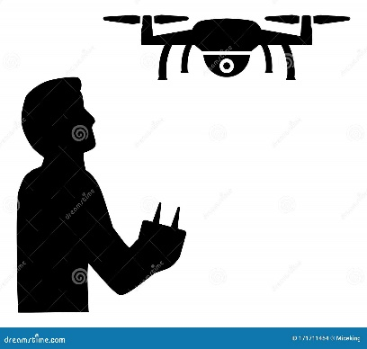
Компетенции на далечински пилот во Стандардно сценарио
Сертификат за теоретско знаење за далечински пилот за операции во STS (Стандардно сценарио) издаден од АЦВ или ентитет признат од АЦВ по:
- Онлајн курс за обука и испит како во Отворена категорија
- Дополнително испитување на теоретско знаење обезбедено од АЦВ или ентитет признат од АЦВ
- Важност 5 години, обновување под услов да се покажат горенаведените компетенции
Акредитација за завршување на обука за практични вештини за STS-01 и STS-02 издадена од субјект признат од АЦВ или од Оператор на UAS кој изјавил усогласеност со:
STS-01 или STS-02 и,
Барањата наведени во Додаток 3 (Appendix 3)

Slide 40
Посебна категорија – Сертифицирање на Воздухоплов без екипаж
Посебна категорија – Сертифицирање на Воздухоплов без екипаж
Проценка на ризик
(SORA)
Низок ризик
(Sail I и II)
Среден ризик
(Sail III и IV)
Висок ризик
(Sail V и VI)
Не се можни ублажувања во посебна категорија
Сертифицирана категорија
CE класа во случај на STS
Дизајнот на UAS може да биде покриен со оперативно овластување доставено до операторот на UAS
Производителот може да аплицира во EASA за (R)TC*
Дизајнот на UAS може да биде покриен со оперативно овластување доставено до операторот на UAS
Производителот може да аплицира во EASA за (R)TC
*(R)TC се издава од EASA задолжително
*(R)TC се издава од EASA задолжително
*(R)TC = ограничен сертификат на тип според Дел 21

Slide 41
LUC - Сертификат за оператор на дрон
Light UAS operator Certificate (LUC) - Сертификат за оператор на дрон
Што е LUC
LUC е опционален оперативен сертификат кој, доколку се добие, гарантира некои привилегии на неговиот носител. Највисока привилегија може да биде можноста да се започне со работа во посебна категорија без потреба од оперативно овластување од Агенција за воздушна пловидба. Достапноста на LUC сертификатот претставува квантна промена во ефикасноста на воздушните услуги со беспилотни летала, истовремено обезбедувајќи безбедни услови. Многу работни часови би можеле да се зачуваат со забрзување на процесот кој што инаку би ја запрел секоја работа што чека да се формализира и да се одобри овластувањето.
Aгенција за цивилно воздухопловство - Евалуација на LUC
Апликација за LUC може да се испрати само до Агенција за цивилно воздухопловство за регистрација. Оператор на UAS може да одлучи доброволно да побара од Агенција за цивилно воздухопловство да ја процени неговата организација. Ова е за да се утврди дали тие се способни сами да го проценат ризикот од нивното работење. Барањата што треба да ги покажат овие оператори се дефинирани во Дел C (Ц) од Регулативата (ЕУ) 2019/947. Кога Агенција за цивилно воздухопловство ќе биде задоволна, тие ке доделат, доколку е потребно, врз основа на зрелоста на организацијата, привилегија на операторот на UAS да го процени ризикот од неговото работење и на крајот самостојно да се самооцени и овласти, без потреба од Агенција за цивилно воздухопловство да го стори тоа ( во зависност од различните степени на привилегии доделени на таа организација според LUC).
Кои се привилегиите на LUC?
Да се ​​спроведуваат операции опфатени со стандардни сценарија STS без поднесување декларација, или;
Самоовластување на операции спроведени од операторот на UAS и покриени со PDRA без барање за овластување, или;
Самостојно да ги овласти сите операции што ги спроведува операторот на UAS без да аплицира за овластување.

Slide 42
LUC - Сертификат за оператор на дрон
Light UAS operator Certificate (LUC)
Сертификат за оператор на дрон
Доброволен сертификат
Можни привилегии
Операции според Стандардно сценарио без поднесување на декларација (STS)
АЦВ
на земја членка
Самоовластени операции според однапред утврдена проценка на ризик (PDRA)
Демонстрираат способност да го проценат ризикот од работењето, врз основа на барањата од SMS - Safety Management System (Менаџмент систем за безбедност)
Нови операции, кои не се опфатени со однапред ефинирана проценка на ризик (OSO)
Сертификатот за оператор на дрон (LUC) е валиден во сите земји членки на ЕУ без дополнителни демонстрации

Slide 43
Посебна категорија - резиме
Посебна категорија - резиме
Четри можни опции за операторите на UAS
Одобрување на операцијата
Старт на операцијата
Декларација
Добиваат привилегии како:
Извршуваат операции покриени со STS без поднесување декларација.
Извршуваат операции покриени со PDRA без одобрување
Проценете го ризикот од нова операција преку SORA и извршете ја операцијата без барање овластување

Slide 44
Сертифицирана категорија
Дефиниција за сертифицирана категорија:
Операции на UAS класифицирани во сертифицирана категорија кога е потребно да се ублажи ризикот
Сертификација на операторот (АОС)
Лиценцирање на далечинските пилоти
Сертификат за пловидбеност (AW)

Slide 45
Сертифицирана категорија
Примери на операции во сертифицирана категорија
Операции над собир на луѓе со беспилотен воздухоплов со големина на радиус над 3 метри
Транспорт на лица
Транспорт на опасни материи кои во случај на инцидент или несреќа преставуваат висок ризик за трети страни

Slide 46
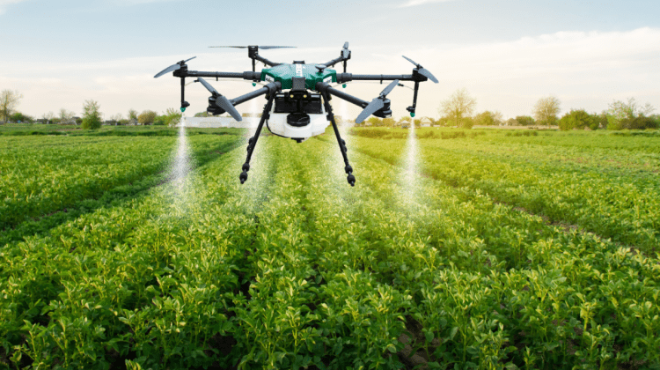
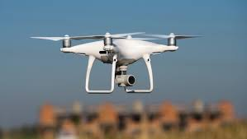
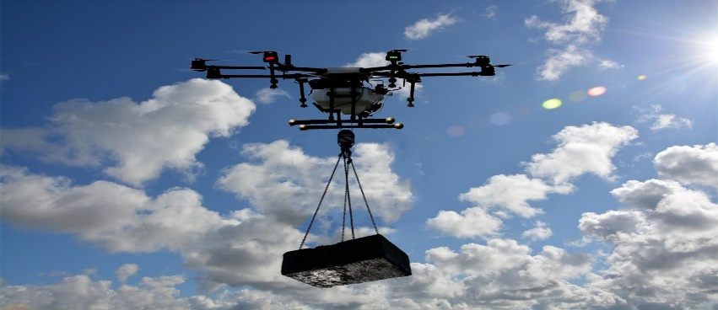
Благодарност
Ви благодарам за вашето внимание и време
Материјали: Изаработил:
EASA UAS EAR м-р Јанаки Костов
EASA UAS web page Агенција за цивилно воздухопловство на РСМ
Eurocontrol UAS e-learning

